Slide 1



ЕДИНЫЕ ПОДХОДЫ К ПРОФЕССИОНАЛЬНОМУ
ОРИЕНТИРОВАНИЮ ШКОЛЬНИКОВ ЧЕРЕЗ ДЕЯТЕЛЬНОСТЬ ПРОФИЛЬНЫХ ПРЕДПРОФЕССИОНАЛЬНЫХ КЛАССОВ
Нехорошева Оксана Николаевна,
проректор по учебной работе и профориентации
ТОГОАУ ДПО «Институт повышения квалификации
работников образования»

Slide 2
ЦЕЛЬ И ЗАДАЧИ ПРОЕКТА ПО РАЗВИТИЮ СЕТИ ПРОФИЛЬНЫХ ПРЕДПРОФЕССИОНАЛЬНЫХ КЛАССОВ
Профильные предпрофессиональные классы (7–11 классы) – классы, обучение в которых в рамках реализации ФГОС ООО и СОО ориентировано на приобретение компетенций по определенным профессиям (группам профессий), которые востребованы на современном рынке труда при непосредственном участии социальных партнеров (работодателей, организаций СПО и ВО)
Цель проекта - формирование системы непрерывной подготовки кадров для приоритетных отраслей экономики региона/страны за счёт сетевого взаимодействия общеобразовательной организации, профильных вузов/колледжей и работодателей, направленного на создание профильной предпрофессиональной образовательной среды и построение осознанной образовательной и профессиональной траектории обучающихся.
Модель профильного предпрофессионального класса,
направления профориентационной работы:
урочная деятельность – углубленное изучение профильных предметов, соответствующих профилю (биология+химия для медицинского или агротехнологического; физика+математика для инженерного или агротехнологического и т.д.), интеграция кейсов и проектных заданий в содержание уроков, расширение дидактических единиц с учётом профиля, практическая подготовка на базе социальных партнеров;
внеурочная деятельность – инвариантные курсы («Россия – мои горизонты»,), вариативные практико-ориентированные курсы («Профессии в деталях»,
«Введение в профессию», «Основы профессиональной деятельности») -
не менее 34 часов;
взаимодействие с родителями – тематические родительские собрания, консультации – не менее 4 академических часов;
практико-ориентированный модуль, в т.ч. профессиональные пробы, экскурсии
на предприятия/в вузы и колледжи, встречи с экспертами отрасли, участие
в отраслевых конкурсах, и воспитательная работа – тематические классные часы,
патриотическое/профессиональное воспитание, волонтёрство в сфере профиля –
не менее 18 часов;
дополнительное образование – программы профильной направленности, подготовка к олимпиадам, проектно-исследовательская деятельность;
профессиональная подготовка – через освоение программ профподготовки с присвоением квалификации по рабочей профессии, категории служащего
Задачи проекта:
создание условий для углублённого изучения профильных предметов, для дифференциации содержания обучения с широкими и гибкими возможностями для выстраивания индивидуальных учебных планов обучающихся;
реализация практико-ориентированного обучения с применением современных образовательных технологий, обеспечивающего качественную подготовку обучающихся к освоению будущей профессии;
реализация единой модели профориентации через систему мероприятий от знакомства с профессией и освоения квалификации до целевого приема и трудоустройства

Slide 3
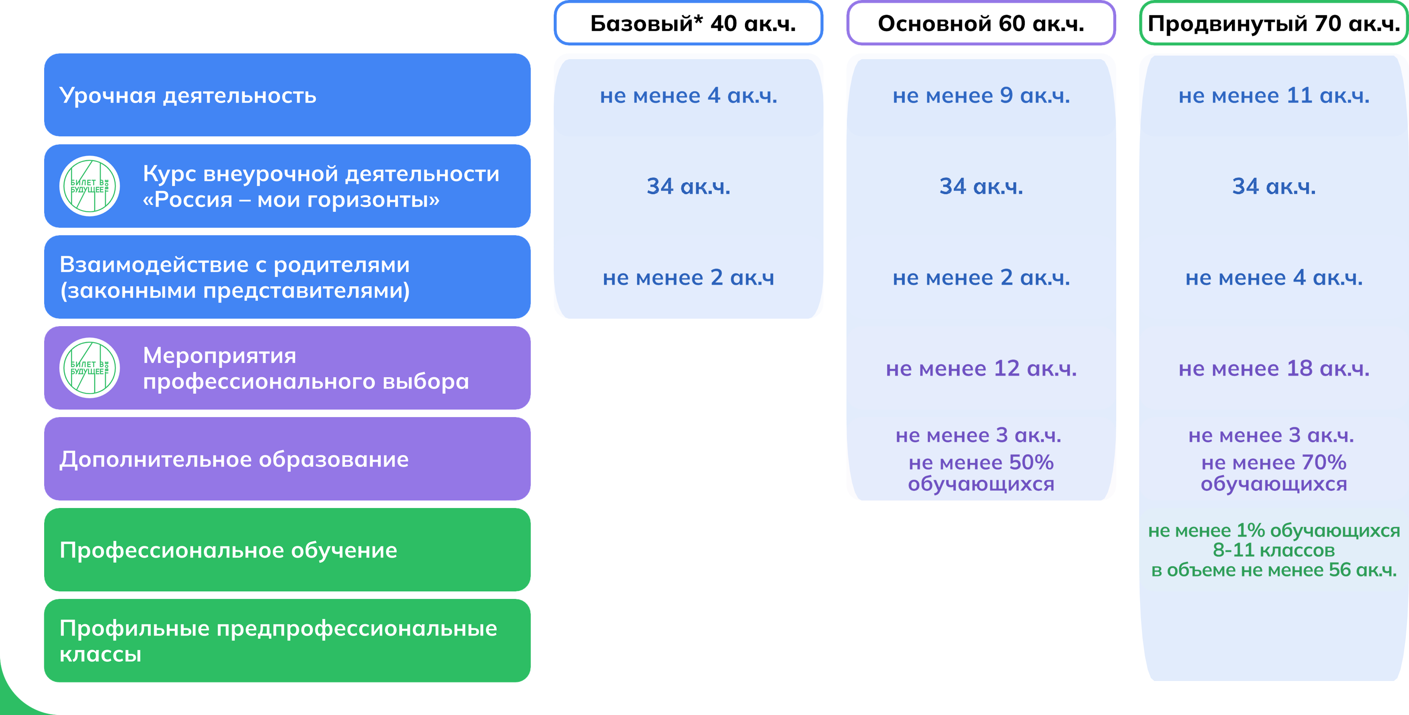
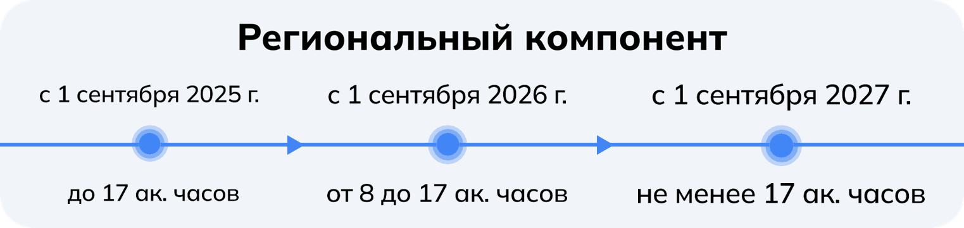
НАПРАВЛЕНИЯ ЕДИНОЙ МОДЕЛИ ПРОФОРИЕНТАЦИИ
*
*
*
Курсы внеурочной деятельности «Тамбовщина – мои горизонты», «Профессии в деталях»
Отраслевые и профориентационные уроки (в сфере АПК, ИТ, строительства, транспорта, сервиса и туризма)
*
не менее одного
класса

Slide 4
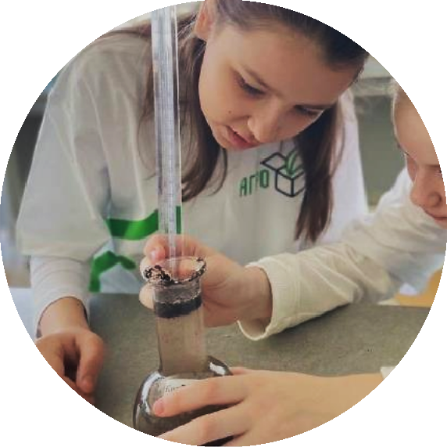
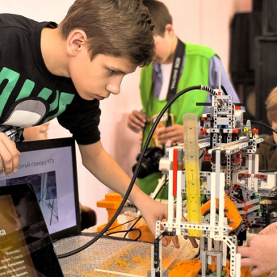
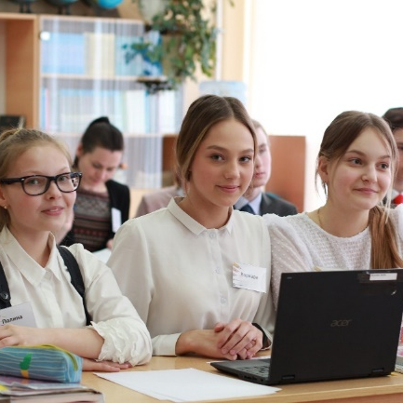
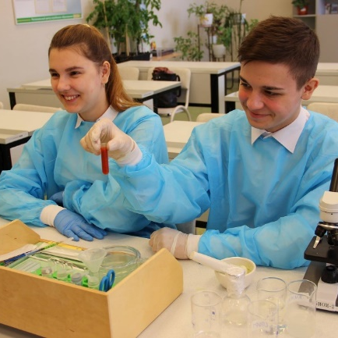
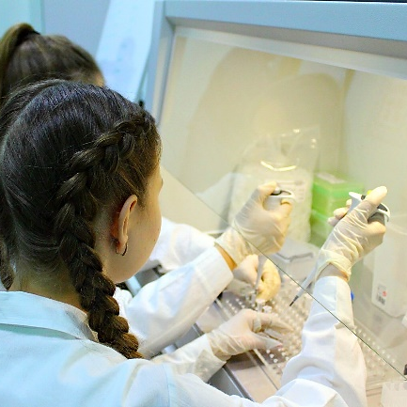
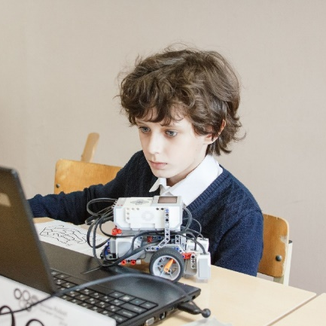
ПРИОРИТЕТНЫЕ МОДЕЛИ ПРОФИЛЬНЫХ
ПРЕДПРОФЕССИОНАЛЬНЫХ КЛАССОВ
12+2 муниципальных образований
г.Мичуринск,
Инжавинский, Кирсановский, Мордовский, Мичуринский, Никифоровский, Пичаевский, Петровский, Рассказовский, Сампурский, Сосновский, Тамбовский, Токаревский, Умётский МО
+ Моршанский, Рассказовский МО (2026г)
23 муниципальных образования (17 МО и 6 ГО),
где созданы психолого-педагогические классы
7 муниципальных образований, где отсутствуют психолого-педагогические классы:
г.Котовск, Бондарский, Мичуринский, Моршанский, Пичаевский, Токаревский, Уваровский МО
10 муниципальных образований
г.Тамбов, г.Мичуринск, г.Моршанск, г.Котовск, г.Рассказово, Кирсановский, Мордовский, Сосновский, Первомайский, Староюрьевский МО
АГРОТЕХКЛАССЫ - 46
ПАРТНЕРЫ: МИЧГАУ, РОССЕЛЬХОЗБАНК, ПРЕДПРИЯТИЯ АПК
ИНЖЕНЕРНЫЕ КЛАССЫ - 59
ПАРТНЕРЫ: ТГТУ, СОЮЗМАШ
ПСИХОЛОГО-ПЕДАГОГИЧЕСКИЕ КЛАССЫ - 67
ПАРТНЕРЫ: ТГУ, МИЧГАУ, ПЕД. КОЛЛЕДЖ
3 муниципальных образования
г.Тамбов,
г.Мичуринск,
Мичуринский МО
2 муниципальных образования
г.Тамбов, Сосновский МО
ИТ-КЛАССЫ - 4,
АКАДЕМИЯ ИИ
ПАРТНЕРЫ: ТГУ, МИЧГАУ, СБЕРБАНК
КОРПОРАТИВНЫЕ КЛАССЫ - 10
ПАРТНЕРЫ: ПАО «ЭЛЕКТРОПРИБОР», АО ЗАВКОМ, ПО «АГРОТЕХ», АО ТАГАТ, АВТОДОР, РОССЕЛЬХОЗБАНК
МЕДИЦИНСКИЕ КЛАССЫ - 27
г.Тамбов, г.Моршанск, Жердевский, Сосновский
КОСМИЧЕСКИЕ КЛАССЫ – 2 г.Тамбов
ПАРТНЕРЫ: Корпорация «Роскосмос», ТГТУ
КАДЕТСКИЕ КЛАССЫ - 29
г.Тамбов, (подведы МОиНТО), г.Уварово, Знаменский МО
КЛАССЫ В СФЕРЕ ТУРИЗМА И ГОСТЕПРИМСТВА - 5
ПАРТНЕРЫ: КТОПИС, ТГУ, Ассоциация развития туризма Тамбовской области
г.Тамбов, Мордовский МО

Slide 5
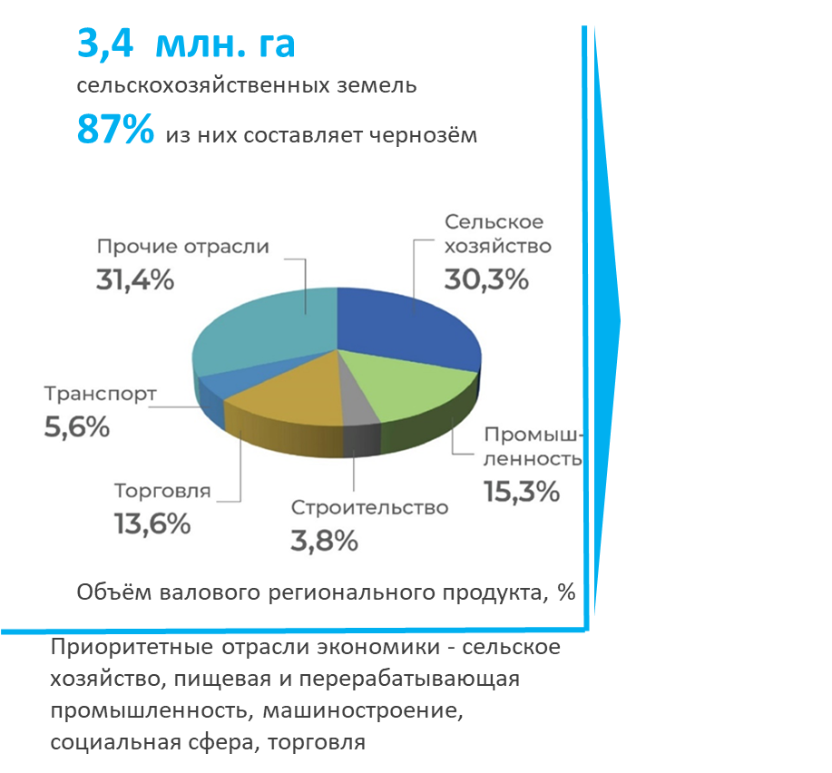
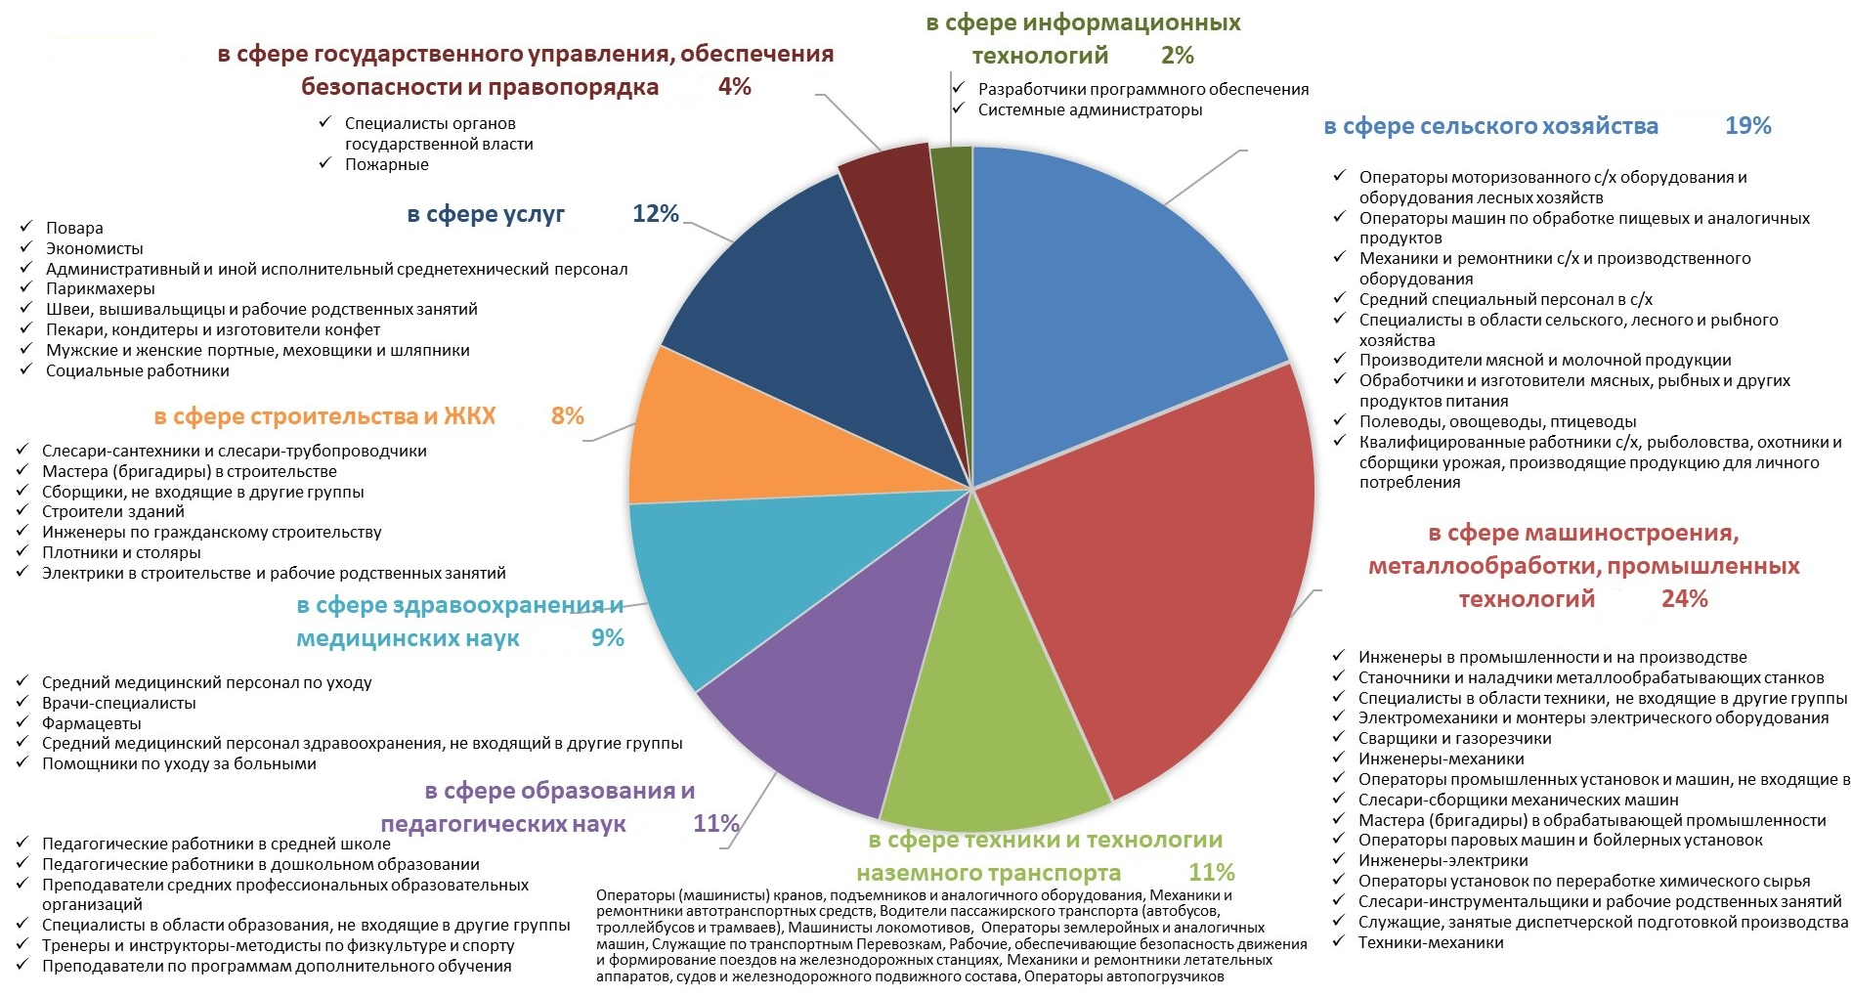
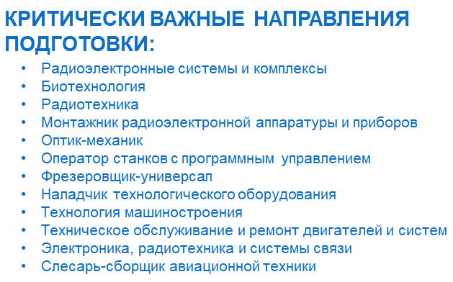
ПРОГНОЗ КАДРОВОЙ ПОТРЕБНОСТИ КАК ОРИЕНТИР В ВЫБОРЕ ПРОФИЛЯ
Специфика социально-экономического развития региона
Структура кадровой потребности региона с перспективой до 2029 года

Slide 6
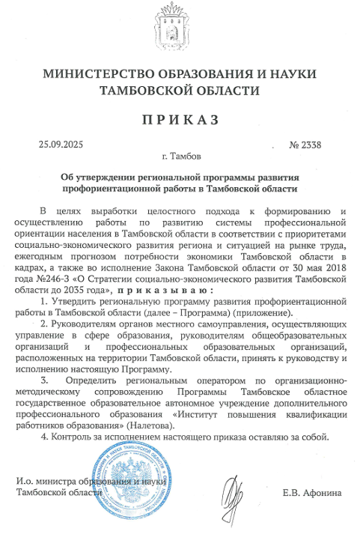
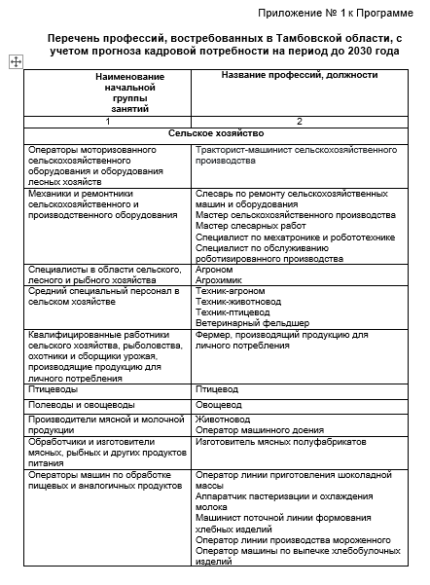
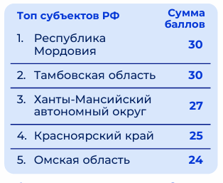
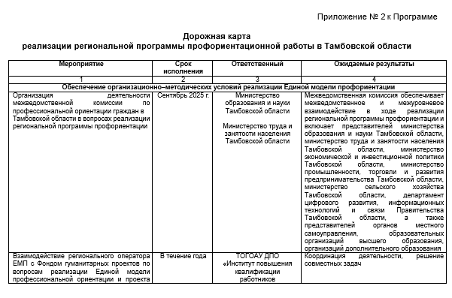
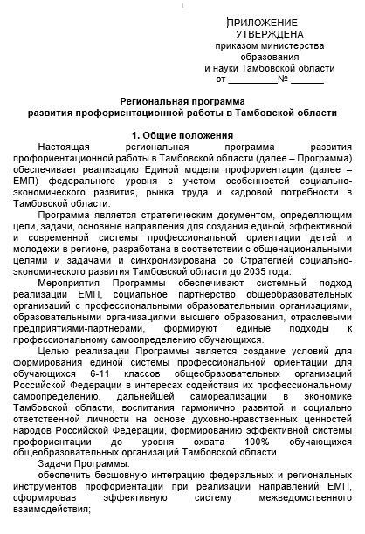
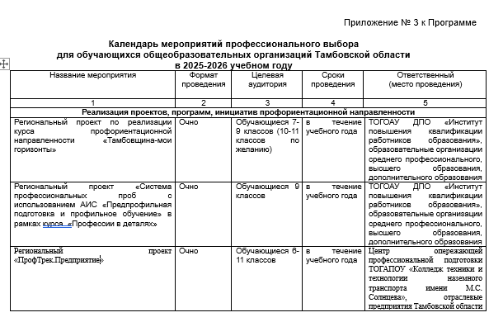

Slide 7
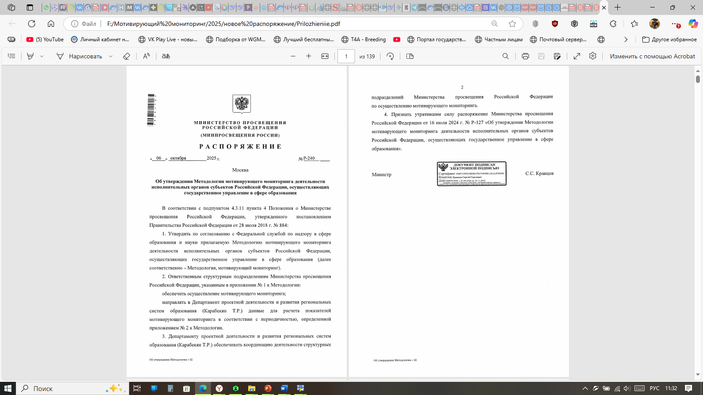
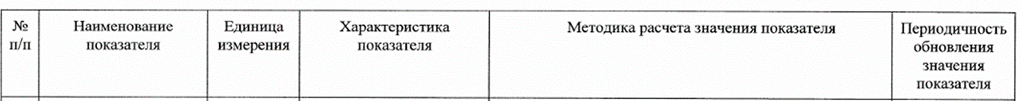
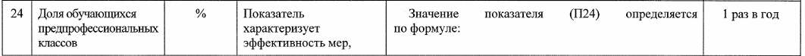
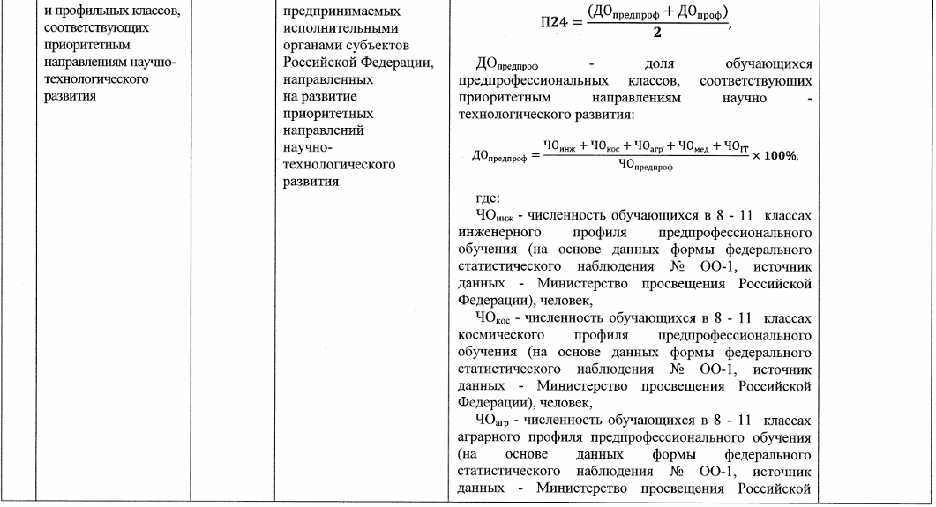
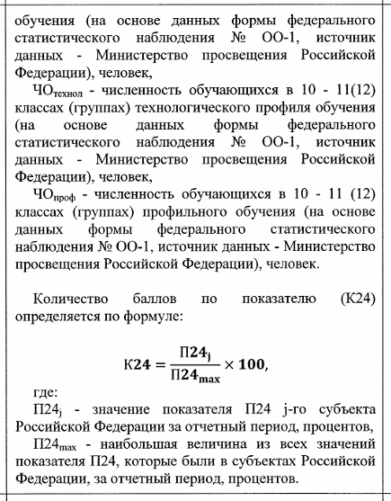
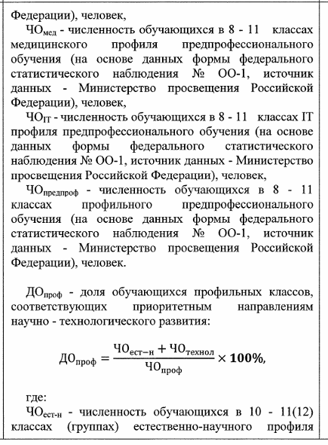

Slide 8
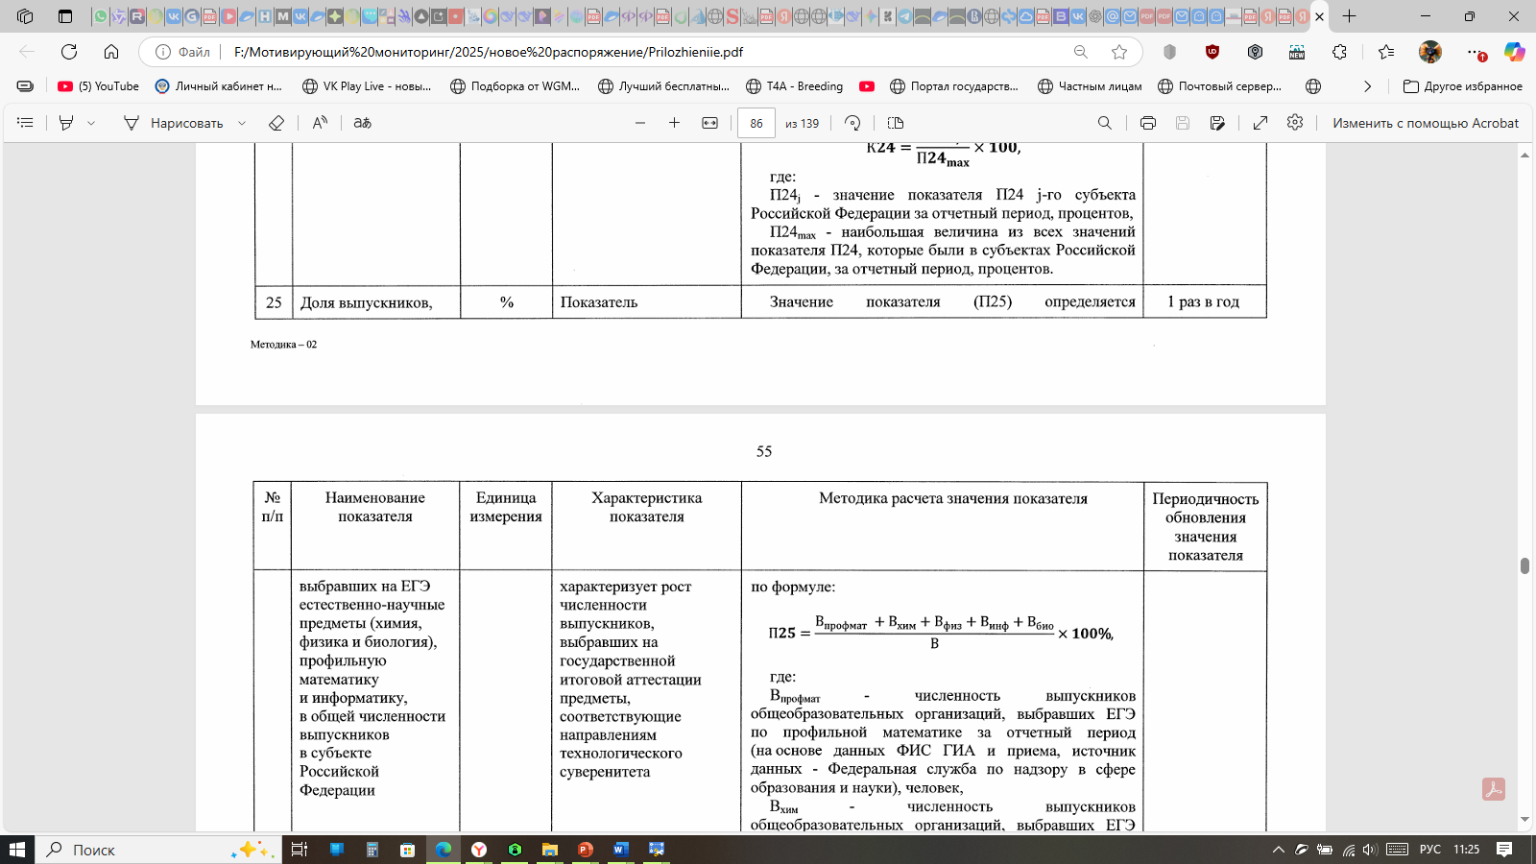
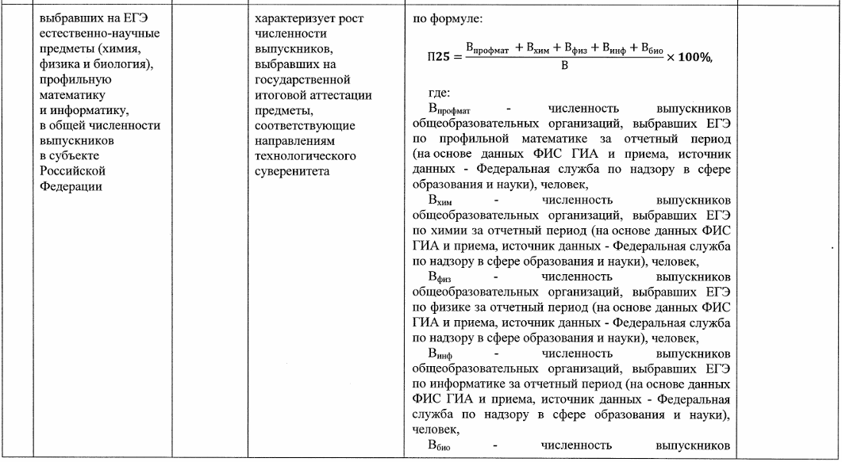


Slide 9
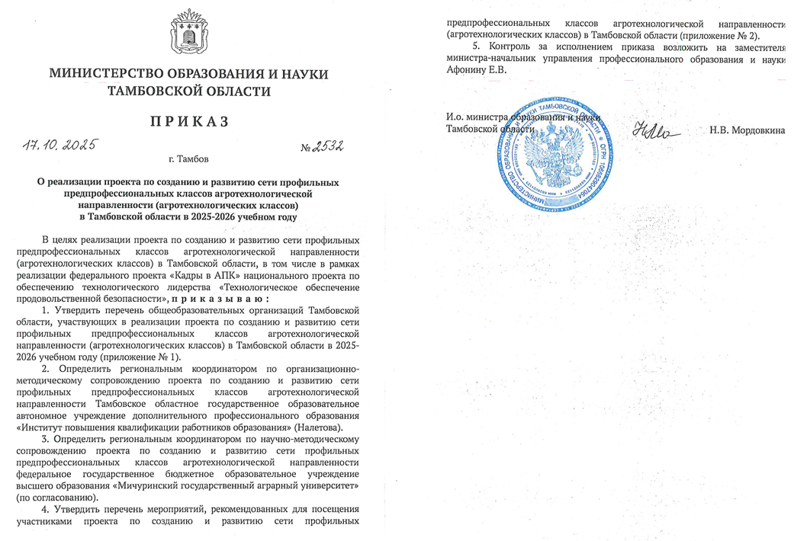
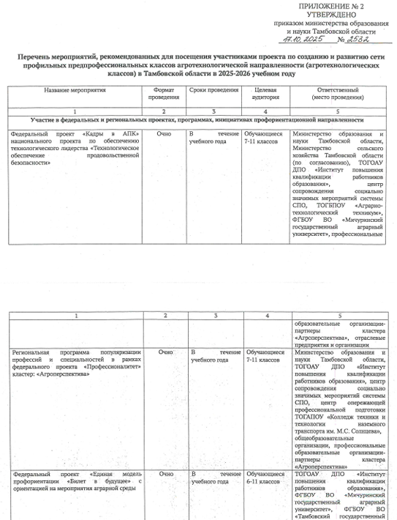
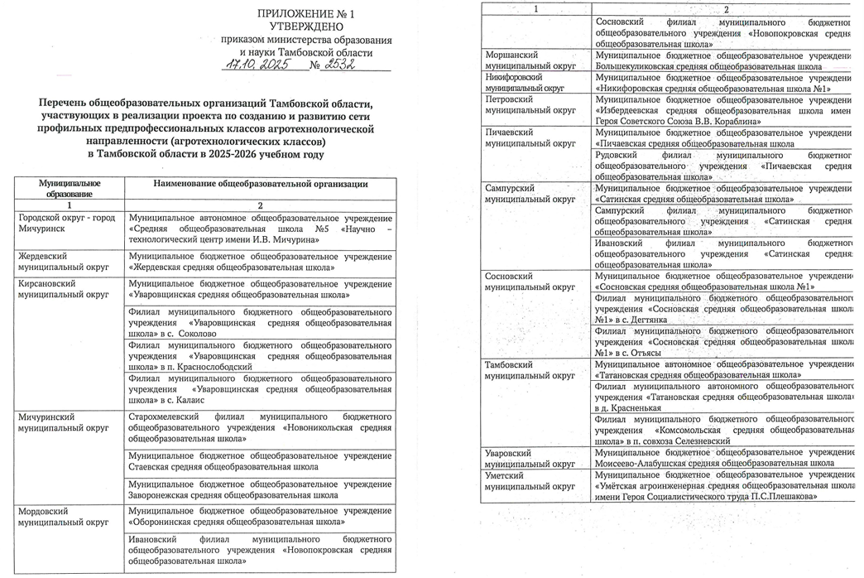

Slide 10
КРИТЕРИИ И ПОКАЗАТЕЛИ ЭФФЕКТИВНОСТИ ПРОФОРИЕНТАЦИОННОЙ РАБОТЫ
1. Достаточную информацию о профессии и путях ее получения. Без ясного представления о содержании и условиях труда в избираемой профессии школьник не сможет сделать обоснованного ее выбора. Показателем достаточности информации в данном случае является ясное представление им требований профессии к человеку, конкретного места ее получения, потребностей общества в данных специалистах.
2. Потребность в обоснованном выборе профессии. Показатели сформированности потребности в обоснованном профессиональном выборе профессии — это самостоятельно проявляемая школьником активность по получению необходимой информации о той или иной профессии, желание (не обязательно реализуемое, но проявляемое) пробы своих сил в конкретных областях деятельности, самостоятельное составление своего профессионального плана.
3. Уверенность школьника в социальной значимости труда, т. е. сформированное отношение к нему как к жизненной ценности. По данным исследований жизненных ценностей учащихся VIII—XI классов отношение к труду как к жизненной ценности прямо соотносится у них с потребностью в обоснованном выборе профессии.
4. Степень самопознания школьника. От того, насколько глубоко он сможет изучить свои профессионально важные качества, во многом будет зависеть обоснованность его выбора. При этом следует учитывать, что только квалифицированный специалист может дать школьнику достаточно полную и адекватную информацию о его профессионально важных качествах.
5. Наличие у учащегося обоснованного профессионального плана.
6. Трудоустройство выпускников образовательных организаций по полученной профессии или специальности и др.
Корреляция проекта Единой модели профориентации «Билет в будущее»
с показателями национального проекта «Молодежь и дети»

Slide 11
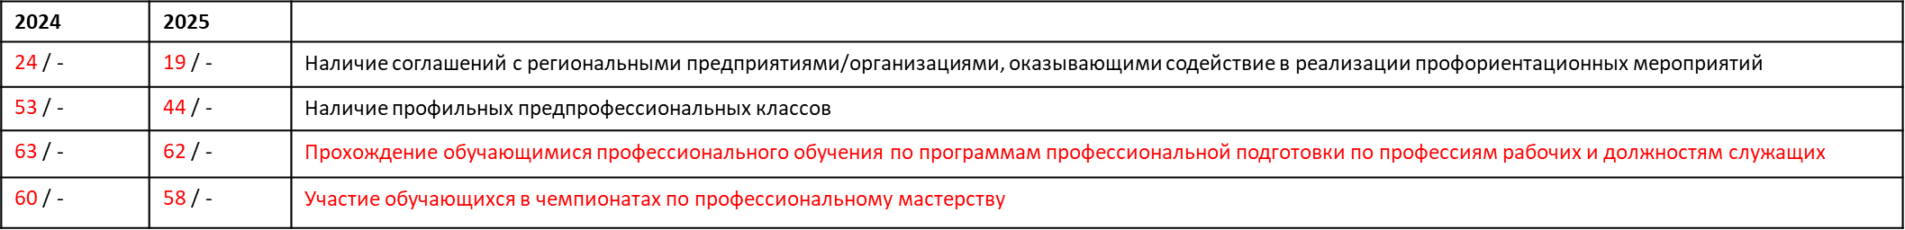
РЕЗУЛЬТАТИВНОСТЬ ПРОФОРИЕНТАЦИОННОЙ РАБОТЫ ОТРАЖЕНА
Цель оценки: формирование общего вектора развития на всех уровнях единой суверенной системы образования РФ
МОТИВИРУЮЩИЙ МОНИТОРИНГ ДЕЯТЕЛЬНОСТИ ИСПОЛНИТЕЛЬНЫХ ОРГАНОВ СУБЪЕКТОВ РФ, ОСУЩЕСТВЛЯЮЩИХ ГОСУДАРСТВЕННОЕ УПРАВЛЕНИЕ В СФЕРЕ ОБРАЗОВАНИЯ, И ОРГАНОВ МЕСТНОГО САМОУПРАВЛЕНИЯ, ОСУЩЕСТВЛЯЮЩИХ УПРАВЛЕНИЕ В СФЕРЕ ОБРАЗОВАНИЯ, В 2025 ГОДУ (Распоряжение Минпросвещения РФ от 06.10.2025 № Р-240)
МОНИТОРИНГ ГОТОВНОСТИ ОБРАЗОВАТЕЛЬНЫХ ОРГАНИЗАЦИЙ К НАЧАЛУ УЧЕБНОГО ГОДА (сведения о состоянии системы образования) июль-август
МОНИТОРИНГ ВЫПОЛНЕНИЯ ПЛАНИРУЕМЫХ ОХВАТОВ В РАМКАХ РЕАЛИЗАЦИИ ЕДИНОЙ МОДЕЛИ ПРОФОРИЕНТАЦИИ
(Фонд Гуманитарных Проектов) (сентябрь, май)
ДОСТИЖЕНИЕ ПОКАЗАТЕЛЕЙ ПРОГРАММЫ ПЕРСПЕКТИВНОГО РАЗВИТИЯ СИСТЕМЫ ОБРАЗОВАНИЯ ТАМБОВСКОЙ ОБЛАСТИ В ЧАСТИ КОНСОЛИДИРОВАННОГО РЕГИОНАЛЬНОГО БЮДЖЕТА НА ПЕРИОД 2025 – 2030 ГГ. (УТВ. 23.07.2024) (ежеквартально)
ДОСТИЖЕНИЕ ПОКАЗАТЕЛИЕЙ КОМПЛЕКСНОГО ПЛАНА МЕРОПРИЯТИЙ ПО ПОВЫШЕНИЮ КАЧЕСТВА МАТЕМАТИЧЕСКОГО И ЕСТЕСТВЕННО-НАУЧНОГО ОБРАЗОВАНИЯ ДО 2030 ГОДА (ежегодно)
ДОРОЖНАЯ КАРТА ПО РАЗВИТИЮ СЕТИ И УВЕЛИЧЕНИЮ КОЛИЧЕСТВА ОБУЧАЮЩИХСЯ ПРОФИЛЬНЫХ ПРЕДПРОФЕССИОНАЛЬНЫХ КЛАССОВ (ГРУПП) (инженерной, естественно-научной, агротехнологической, информационно-технологической, медицинской направленности)
ФОРМЫ ФЕДЕРАЛЬНОГО СТАТИСТИЧЕСКОГО НАБЛЮДЕНИЯ № ОО-1 «СВЕДЕНИЯ ОБ ОРГАНИЗАЦИИ, ОСУЩЕСТВЛЯЮЩЕЙ ОБРАЗОВАТЕЛЬНУЮ ДЕЯТЕЛЬНОСТЬ ПО ОБРАЗОВАТЕЛЬНЫМ ПРОГРАММАМ НАЧАЛЬНОГО ОБЩЕГО, ОСНОВНОГО ОБЩЕГО, СРЕДНЕГО ОБЩЕГО ОБРАЗОВАНИЯ (октябрь-ноябрь)
ПОКАЗАТЕЛИ САМОДИАГНОСТИКИ ШКОЛ В РАМКАХ ПРОЕКТА «ШКОЛА МИНПРОСВЕЩЕНИЯ РОССИИ» ПО МАГИСТРАЛЬНОМУ НАПРАВЛЕНИЮ «ПРОФОРИЕНТАЦИЯ» (с 5 по 21 ноября 2025 года)
КЛЮЧЕВЫЕ ДЕФИЦИТЫ, ВЫЯВЛЕННЫЕ В РЕЗУЛЬТАТЕ САМОДИАГНОСТИКИ

Slide 12
ОРГАНИЗАЦИОННЫЕ ШАГИ (ДОРОЖНАЯ КАРТА)
МОНИТОРИНГ И ОЦЕНКА РЕЗУЛЬТАТИВНОСТИ
ЭТАП 1. ПОДГОТОВИТЕЛЬНЫЙ (за 6–9 месяцев до старта)
├─ Анализ кадровой потребности в регионе/отрасли
├─ Определение профильных вузов/колледжей и работодателей-партнёров
├─ Выбор общеобразовательной организации (критерии: инфраструктура, кадры, контингент)
├─ Формирование рабочей группы по запуску класса
└─ Разработка концепции и нормативной документации
ЭТАП 2. ПРОЕКТНЫЙ (за 3–6 месяцев до старта)
├─ Заключение соглашений о сотрудничестве
├─ Утверждение положения о профильном классе
├─ Разработка учебного плана и рабочих программ
├─ Подбор и подготовка педагогических кадров
├─ Оснащение учебных пространств (с учётом профиля)
└─ Информационное сопровождение (сайт, соцсети, СМИ)
ЭТАП 3. ЗАПУСК (начало учебного года)
├─ Набор обучающихся (заявления, собеседования, тестирование)
├─ Проведение установочных мероприятий (посвящение, знакомство с партнёрами)
├─ Старт учебного процесса по утверждённому плану
├─ Запуск системы мониторинга и оценки результатов
└─ Регулярная координация с партнёрами сети
ЭТАП 4. РАЗВИТИЕ (в течение года и далее)
├─ Мониторинг образовательных результатов и удовлетворённости
├─ Корректировка программ по итогам обратной связи
├─ Расширение сетевого взаимодействия (новые партнёры, форматы)
├─ Подготовка и защита проектов, участие в конкурсах
├─ Профориентационное сопровождение выпускников
└─ Тиражирование успешных практик
Ключевые показатели (индикаторы):
Группа показателей | Примеры индикаторов
Количественные | • Число обучающихся в профильных классах • Доля выпускников, поступивших в профильные вузы/колледжи • Количество реализованных проектов/кейсов
Качественные | • Средний балл ОГЭ/ЕГЭ по профильным предметам • Уровень сформированности профессиональных компетенций • Удовлетворённость участников образовательных отношений
Социально-профессиональные | • Доля выпускников, заключивших целевые договоры с работодателями • Число победителей в профильных олимпиадах и конкурсах • Востребованность выпускников на рынке труда/в вузах

Slide 13













ПОРЯДОК РАБОТЫ ПО ОТКРЫТИЮ ПРОФИЛЬНОГО ПРЕДПРОФЕССИОНАЛЬНОГО КЛАССА.
ИНТЕГРАЦИЯ ПРОФИЛЬНОГО СОДЕРЖАНИЯ В УЧЕБНЫЕ ПРЕДМЕТЫ
Перечень шагов:
заключение соглашений/договоров о сотрудничестве в сфере предпрофессиональной подготовки и профильного обучения;
Принципы построения образовательных программ
углубленное изучение профильных предметов;
освоение специализированных учебных
курсов, в части, формируемой участниками
образовательных отношений;
посещение не менее 2-х учебных курсов
внеурочной деятельности;
посещение образовательных программ дополнительного образования;
участие в проектной и исследовательской деятельности;
участие в образовательных активностях
профильных колледжей и вузов;
участие в образовательно-профессиональных активностях
Функции куратора
планирование деятельности школы
с учетом целей и задач проекта;
координация работы по выполнению учебных планов и образовательных программ;
утверждение положения о профильных предпрофессиональных классах;
организация методической, культурно-массовой, внеклассной работы, а также информационной работы для родителей;
утверждение учебных планов, рабочих программ воспитания и планов внеурочной деятельности;
обеспечение контроля за выполнением плановых заданий, своевременным составлением отчетной документации.
назначение в школе руководителей (кураторов).
Набор учеников в профильный предпрофессиональный класс
Основа для образовательной программы
Координация работы в школе
3. Для каждого предмета:
├─ Выявить темы, релевантные профилю
├─ Разработать кейсы/задания с профессиональным контекстом
├─ Определить формы занятий (лаборатория, проект, дискуссия)
└─ Указать ожидаемые метапредметные результаты
4. Разработать элективные курсы в части, формируемой участниками образовательных отношений
5. Согласовать с партнёрами (вуз/работодатель) содержание практико-ориентированных модулей
1. Определить профиль класса → [например: инженерный, медицинский, агротехнологический]
2. Выбрать 2–3 базовых предмета для углубления → [физика+математика / биология+химия и т.д.]
13

Slide 14
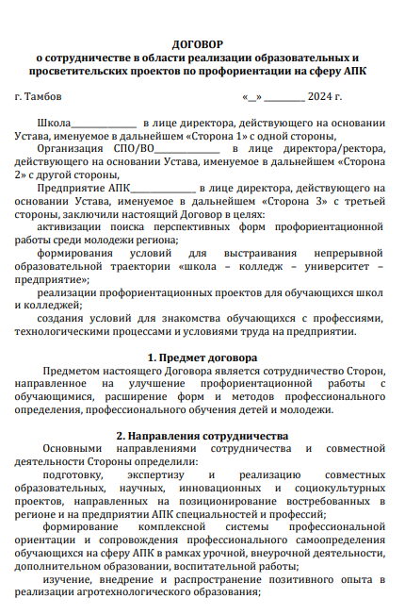
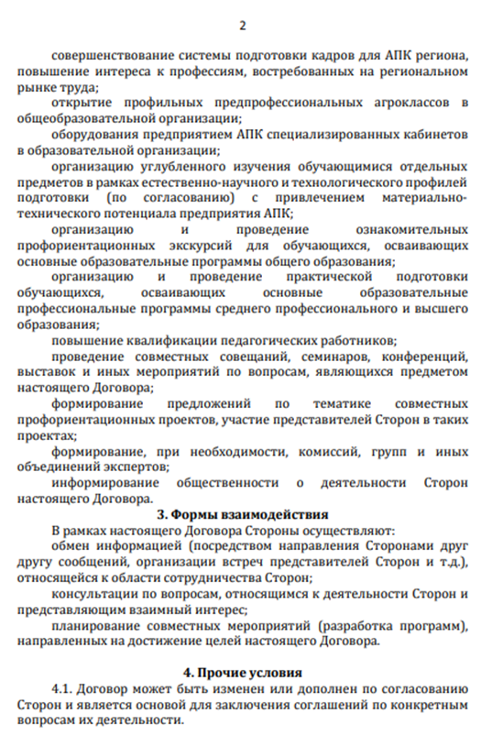
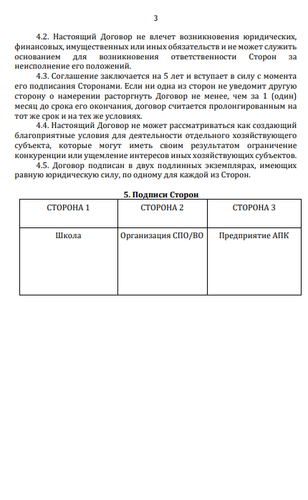
ОБЕСПЕЧЕНИЕ ПРОФИЛЬНОГО ПРЕДПРОФЕССИОНАНОГО КЛАССА
Договор/соглашение о сотрудничестве (школа-вуз/колледж-предприятие)
Положение о профильном предпрофессиональном классе
Приказ об открытие профильного предпрофессионального класса
Заявление обучающегося/родителя
Учебный план предпрофильных (7-х)/
профильных (10-х) классов
Учебная программа обучения по профильным предметам
Списки учеников предпрофильных и профильных классов, утвержденные директором ОО
Список педагогов предпрофильных и профильных классов, утвержденный директором ОО

Slide 15
ИСПОЛЬЗУЕМЫЕ ОБРАЗОВАТЕЛЬНЫЕ ТЕХНОЛОГИИ
Технология и методы | Применение | Ожидаемый эффект
Исследовательское обучение | Анализ реальных данных, работа с источниками, эксперименты | Развитие аналитического мышления, навыков работы с информацией
Проектное обучение | Разработка мини-проектов, создание продуктов, моделей, прототипов, презентация результатов | Формирование навыков самостоятельной работы, командного взаимодействия
Кейс-метод | Разбор адаптированных профессиональных ситуаций, принятие решений | Развитие критического мышления, умения аргументировать позицию
Имитационное обучение | Деловые игры, симуляции профессиональных ситуаций | Погружение в профессиональную среду, отработка коммуникативных навыков
Цифровые технологии | Работа с профильным ПО, виртуальные лаборатории, онлайн-ресурсы | Повышение цифровой грамотности, доступ к актуальным материалам
Метод профессиональных проб | Практические занятия на базе партнёров, мастер-классы от экспертов | Ранняя профориентация, формирование реалистичных представлений о профессии

Slide 16

НАВИГАТОР ПРОФИЛЬНОЙ ШКОЛЫ.
ПРОЕКТИРУЕМ МОДЕЛИ ПРОФИЛЬНОГО ОБУЧЕНИЯ
Профильные классы
7 - 9 классы
Углублённое изучение предметов
ПРОФИЛИ ОБУЧЕНИЯ
10 - 11 класс
Информационно-технологический
Математика Физика
Информатика Химия
Биология
Иностранные языки
Технологический,
агротехнологический
Инженерный
Агротехнологический
Естественно-научный,
агротехнологический
Медицинский
Учебные курсы и модули по выбору
Социально-экономический
Предпринимательский
Робототехника
Беспилотные летательные аппараты Компьютерная графика
Животноводство, растениеводство Основы финансовой грамотности Основы медиаграмотности
Введение в искусственный интеллект
Кибербезопасность
Юридический
Гуманитарный
Лингвистический
Универсальный
Медиа
Психолого-педагогический
ВНЕУРОЧНАЯ ДЕЯТЕЛЬНОСТЬ. ПРОФОРИЕНТАЦИЯ
ПРОЕКТНАЯ ДЕЯТЕЛЬНОСТЬ

Slide 17
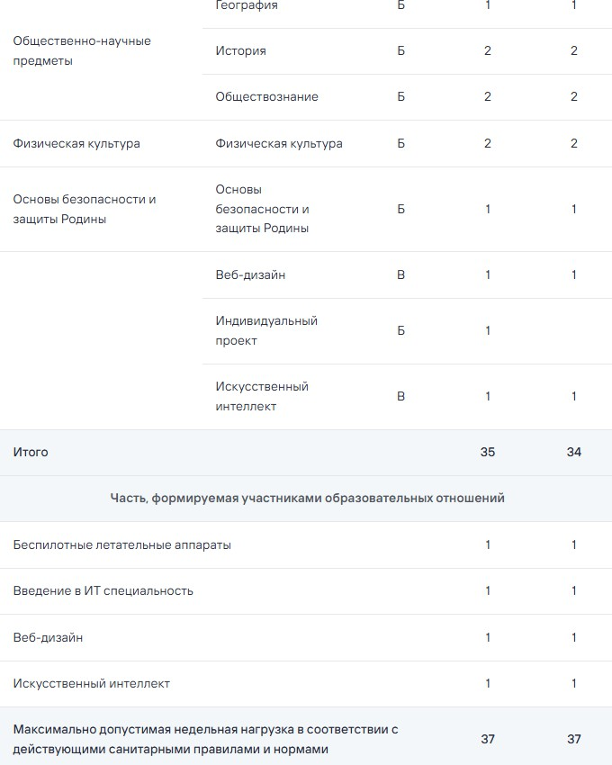


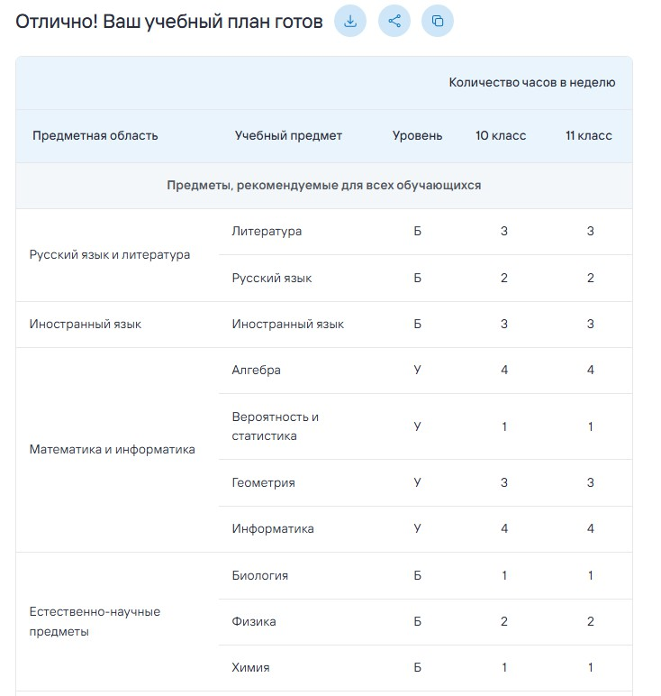
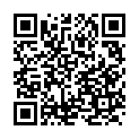

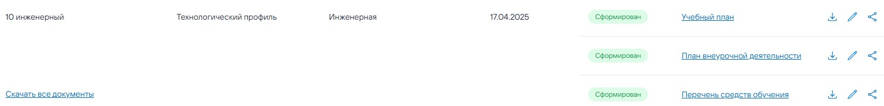
КОНСТРУКТОР УЧЕБНЫХ ПЛАНОВ
НАВИГАТОР ПРОФИЛЬНОЙ ШКОЛЫ.
ПРОЕКТИРУЕМ МОДЕЛИ ПРОФИЛЬНОГО ОБУЧЕНИЯ
https://go.prosv.ru/kkFTJn
Учебный план - обязательная часть (выбор предметов для углубленного
изучения / выбор профиля, продолжительность недели)
Учебный план – выбор курсов для части, формируемой участниками
образовательных отношений
План внеурочной деятельности
Перечень печатных учебников и пособий
Перечень цифровых продуктов

Slide 18
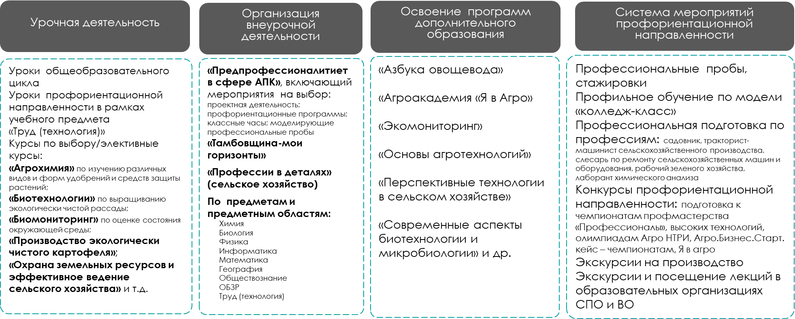
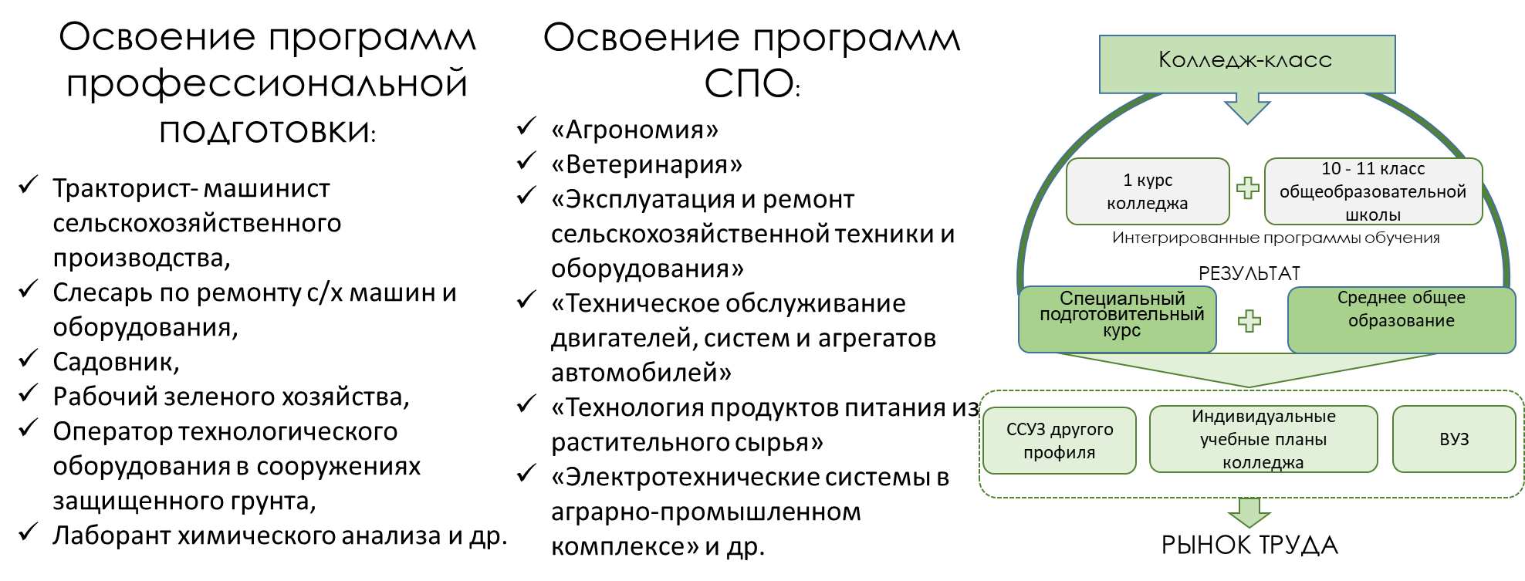
МОДЕЛЬ ПРОФИЛЬНОГО ПРЕДПРОФЕССИОНАЛЬНОГО КЛАССА
АГРОТЕХНОЛОГИЧЕСКОЙ НАПРАВЛЕННОСТИ С УЧАСТИЕМ ПРЕДПРИЯТИЙ АПК
Участники проекта «Кадры в АПК» и регионального проекта по развитию сети агроклассов (приказ МОНТО от 17.10.2025 № 2643 «О реализации проекта по созданию и развитию сети профильных предпрофессиональных классов агротехнологической направленности (агроклассов) в Тамбовской области)»
АГРО-УРОК
АГРО-ПРОФИ
АГРО-АКАДЕМИЯ
АГРО-ИНТЕНСИВ
МАОУ «Татановская СОШ»
МБОУ «Сосновская СОШ №1»
Филиал МБОУ «Сосновская СОШ №1» в с.Отъясы
Филиал МБОУ «Сосновская СОШ №1» в с. Дегтянка
Филиал МБОУ «Комсомольской СОШ» в пос. Селезневский
МАОУ «СОШ №5 «Научно – технологический центр имени И.В. Мичурина»
Старохмелевский филиал МБОУ «Новоникольская СОШ»
МБОУ «Стаевская СОШ»
Жидиловский филиал МБОУ Заворонежская СОШ
МБОУ «Уваровщинская СОШ»
МБОУ «Оборонинская СОШ»
Ивановский филиал МБОУ «Новопокровская СОШ»
Сосновский филиал МБОУ «Новопокровская СОШ»
МБОУ «Никифоровская СОШ №1»
МБОУ «Избердеевская СОШ имени Героя Советского Союза В.В.Кораблина»
Рудовский филиал МБОУ «Пичаевская СОШ»
МБОУ "Сатинская СОШ"
Сампурский филиал МБОУ «Сатинская СОШ»
МБОУ «Умётская агроинженерная СОШ имени Героя Социалистического Труда П.С.Плешакова»
МБОУ "Жердевская СОШ"
МБОУ "Никифоровская СОШ №1 им.Героя РФ А.С.Досягаева"
МБОУ Большекуликовская СОШ
МБОУ "Первомайская СОШ"
МБОУ «Верхнеспасская СОШ»
Рассказовский филиал МБОУ Платоновской СОШ
Филиал МБОУ Токарёвской СОШ № 1 в с.Троицкий Росляй
МБОУ "Знаменская СОШ»
МБОУ Моисеево-Алабушская СОШ
ОСОБЕННОСТИ ОРГАНИЗАЦИИ ПРЕДПРОФИЛЬНОЙ ПОДГОТОВКИ И ПРОФИЛЬНОГО ОБУЧЕНИЯ
14 МО
28 ОО
46 классов
951 чел.
15 % поступление на агротехнологические направления

Slide 19

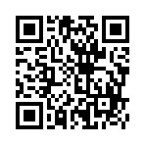
УМК ДЛЯ ОРГАНИЗАЦИИ ДЕЯТЕЛЬНОСТИ ПРОФИЛЬНЫХ ПРЕДПРОФЕССИОНАЛЬНЫХ АГРОТЕХКЛАССОВ
7 класс «Агро–поколение»
1
Растениеводство, технологии выращивания и переработки традиционных и нетрадиционных культур, экологическое земледелие, основы организации агробизнеса.
2
8 класс «Агро-перспективы»
Предприятия АПК в области животноводства, изучение основных пород животных, правилам их разведения, содержания, технологиям переработки.
9 класс «Агро-навигация»
3
Профессии в сфере АПК, возможности личного и профессионального роста, профессиональное самоопределение, психологические аспекты труда в сфере АПК, новые профессии, связанные с цифровизацией, роботизацией, внедрением новых технологий, основы бизнес–планирования.
4
10 класс «Агро-открытия»
Генетика и селекция, работа ведущих научных организаций Тамбовской области, организация работы агротехнологических классов на пришкольном учебно-опытном участке.
11 класс «Агро-инновации»
5
Биотехнология, микробиология, биогенная инженерия, воспитательная работа в структуре агротехнологических классов.
https://disk.yandex.ru/d/6q_6AWwxQK0jxg
19

Slide 20

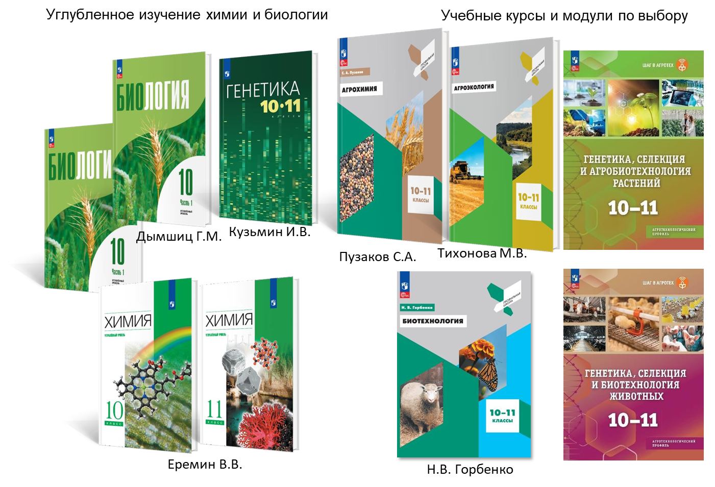


УМК ПРОФИЛЬНОГО ПРЕДПРОФЕССИОНАЛЬНОГО КЛАССА
АГРОТЕХНОЛОГИЧЕСКОЙ НАПРАВЛЕННОСТИ
Углубленное изучение химии и биологии
7-9 классы
10-11 классы
Растениеводство
Животноводство
Практическая генетика
Экологическая безопасность
Жизнь в свете эволюции
Проектная мастерская
Физика в исследованиях
Компьютерная графика. Черчение
Современные технологии в сельском хозяйстве
Генетика, селекция и агробиология растений
Генетика, селекция и биотехнологии животных
Агрохимия
Агроэкология
Основы биохимии
Физическая химия
Основы физического эксперимента
Математическое моделирование
Информатика. Программирование
АГРОКЛАСС. 7-9 КЛАСС
АГРОКЛАСС. 10-11 КЛАСС
АГРОТЕХНОЛОГИЧЕСКИЙ ПРОФИЛЬ

Slide 21
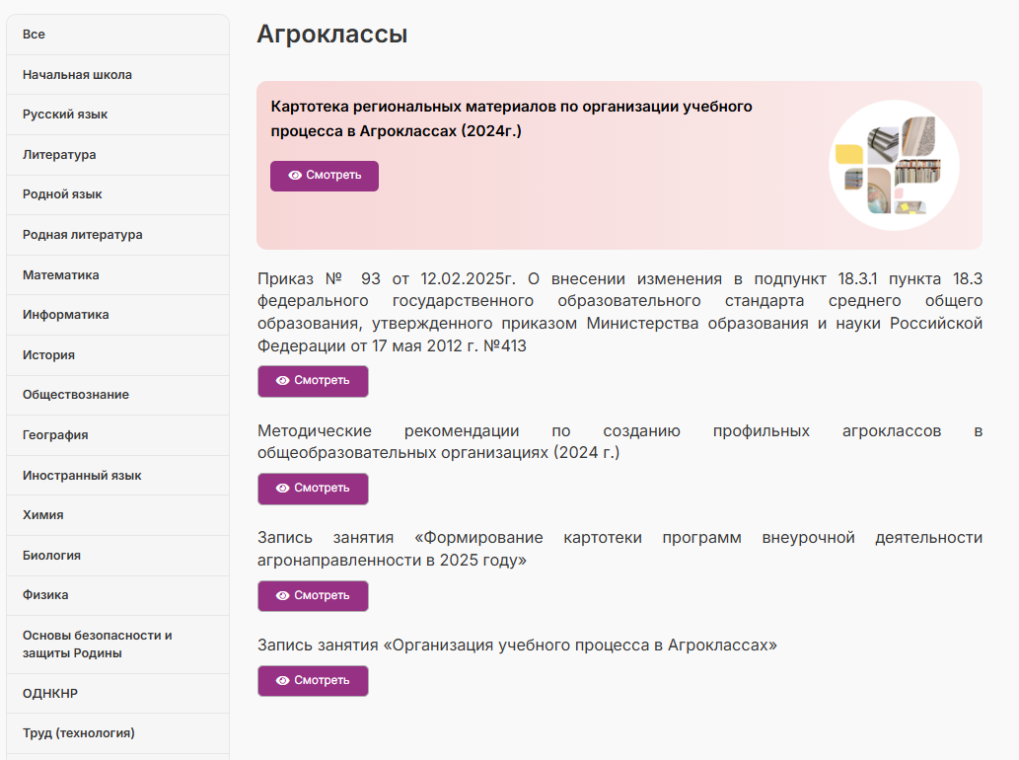
https://ipk.68edu.ru/proekty/professionalnoe-samoopredelenie-obuchayushchikhsya/agroklassy.php
Сайт ТОИПКРО
https://edsoo.ru/mr-agroklassy/
Сайт ИСМО РАО
https://edsoo.ru/kartoteka_agroklassy/
https://edsoo.ru/wp-content/uploads/2024/10/agroklassy_24.10.24.pdf
https://edsoo.ru/2025/03/25/prikaz-o-vnesenii-izmeneniya-v-podpunkt-18-3-1-punkta-18-3-federalnogo-gosudarstvennogo-obrazovatelnogo-standarta-srednego-obshhego-obrazovaniya-utverzhdennogo-prikazom-ministerstva-obrazovaniya-i-na/
https://edsoo.ru/wp-content/uploads/2024/07/mr-agroprofil_24.07.2024.pdf
https://vk.com/video-215962627_456240000?list=ln-B5VjTOhmJNDWvBmxjM
https://vkvideo.ru/video-215962627_456240137?list=ln-bjyIjmsnkIo9LBMklK

Slide 22
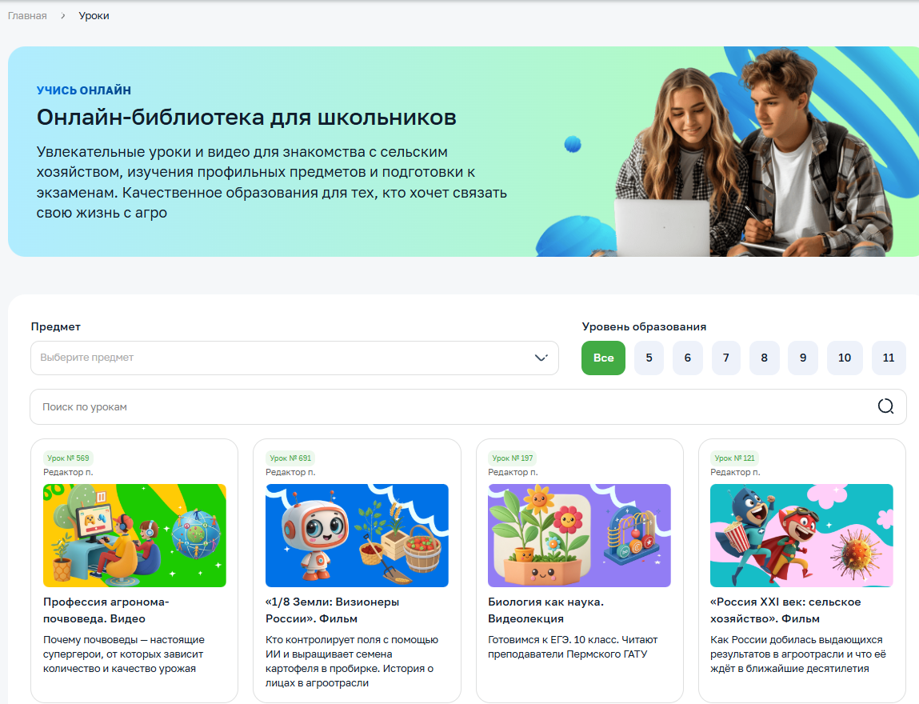
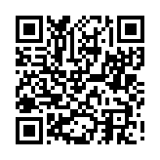

Платформа «Я в АГРО»
раздел «Агроклассы»
https://agroclasses.svoevagro.ru/lesson_showcase
раздел «Цифровой лекторий»

Slide 23
МОДЕЛЬ ПРОФИЛЬНОГО ПРЕДПРОФЕССИОНАЛЬНОГО ИНЖЕНЕРНОГО КЛАССА
С УЧАСТИЕМ ТЕХНИЧЕСКОГО УНИВЕРСИТЕТА
МИССИЯ:
Развивать инженерное мышление, проектную культуру и цифровую грамотность школьников через практико-ориентированное обучение и взаимодействие с высокотехнологичными предприятиями региона.
ЦЕЛЬ
Сформировать современную инженерно-техническую образовательную среду, обеспечивающую подготовку кадров для машиностроения, химической промышленности
и ИT-сектора Тамбовской области.
ВНЕУРОЧНАЯ ДЕЯТЕЛЬНОСТЬ
ДОПОЛНИТЕЛЬНОЕ ОБРАЗОВАНИЕ
Курсы, дополняющие содержание предметов по математике, физике, химии, информатике и ИКТ:
Трудные вопросы физики (математики)
Основы физического эксперимента
Основы программирования на Python
Компьютерная проектирование. Черчение и др.
Вариативные кусы внеурочной деятельности:
Робототехника
Конструирование технических устройств и др.
Проектные среды в рамках Школа молодого инженера
Инженерно-техническое творчество
Открываем мир энергетики
Инженерный старт: проектируй будущее
Спортивное программирование:
математика + информатика
Биотехнология
Архитектурно-дизайнерское творчество
Аддитивные технологии в машиностроении
Олимпиадные эксперименты по физике
Олимпиадная подготовка по физике
Олимпиадная подготовка по информатике
Открываем мир энергетики
Беспилотные авиационные системы (БАС)
Техническое моделирование
Инженерное моделирование: лазерные технологии
Образовательная робототехника
Экспериментальная физика
СИСТЕМА МЕРОПРИЯТИЙ ПРОФВЫБОРА
Всероссийская олимпиада школьников по предметам математика, физика, информатика, труд (технология)
Фестиваль инженерных профессий
ТехноИгры (профориентационный квест, АртПространство)
Олимпиада «Творчество – основа развития
региональной экономики»
Многопрофильная инженерная олимпиада
«ЗВЕЗДА»
Международная олимпиада по истории авиации и воздухоплавания имени А.Ф.Можайского
Всероссийский конкурс научно-технологических
проектов «Большие вызовы»
Всероссийская олимпиада по ИИ
Всероссийская олимпиада НТИ
Чемпионаты профмастерства «Профессионалы»
Профильные смены по математике,
информатике, физике
Экскурсии, в т.ч. в рамках акции «Неделя без турникетов», открытые лекции, конференции, консультации
Дни открытых дверей
День науки
УРОЧНАЯ ДЕЯТЕЛЬНОСТЬ
Углубленное изучение предметов:
Математика
Физика
Химия
Информатика и ИКТ
15 МО
38 ОО
59 классов 945 чел.
80 % поступление на инженерные направления
45 % поступление в вузы региона на инженерные направления
Курсы по выбору и элективы:
Техническое черчение
Электросбережение
Материалы и технологии
Лазерные технологии
Нефтегазовое дело
Химические технологии
Электротехника
Компьютерное управление в технических системах
Лабораторный экологический контроль
Основы программирования
ОСОБЕННОСТИ ОРГАНИЗАЦИИ ПРЕДПРОФЕССИОНАЛЬНОЙ ПОДГОТОВКИ И ПРОФЕССИОНАЛЬНОГО ОБУЧЕНИЯ
Монтажник радиоэлектронной аппаратуры и приборов
Лаборант химического анализа
Слесарь по КИПиА
Чертежник-конструктор
Оператор ЭВМ

Slide 24















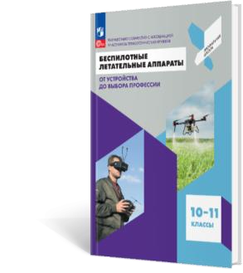




УМК ПРОФИЛЬНОГО ПРЕДПРОФЕССИОНАЛЬНОГО КЛАССА
ИНЖЕНЕРНОЙ НАПРАВЛЕННОСТИ
Реализация в предмете «Труд (Технология)»
ИНЖЕНЕРНЫЙ КЛАСС. ОБЕСПЕЧЕНИЕ ТЕХНОЛОГИЧЕСКОГО ЛИДЕРСТВА.
7 – 11 КЛАССЫ
Углубленное изучение физики и математики
Учебные курсы и модули по выбору
Искусственный интеллект;
7 – 9
классы
Веб-дизайн;
Информационная безопасность;
Безопасность в цифровом пространстве;
Программирование. Python. C++;
Облачные технологии;
10 – 11
классы
Введение в ИТ-специальность;
Основы компьютерной анимации;
Беспилотные летательные аппараты;
ЗD – моделирование и прототипирование

Slide 25





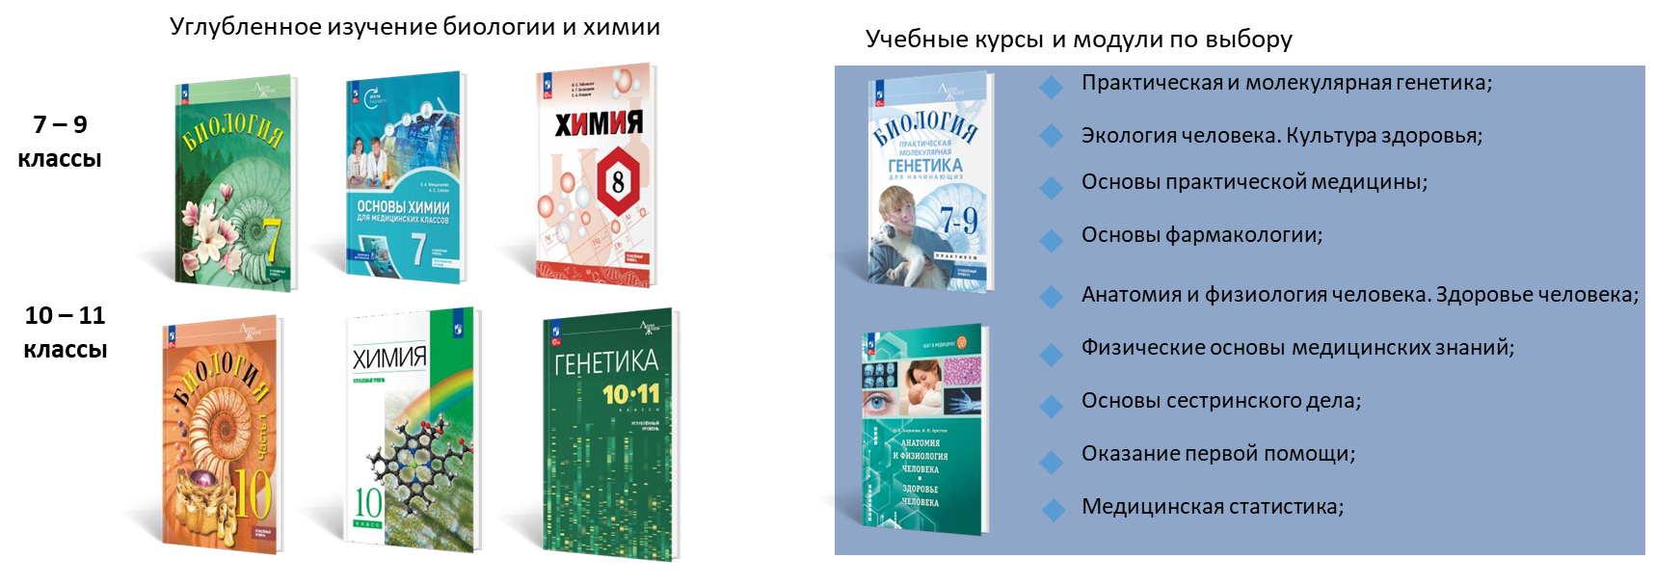

МЕДИЦИНСКИЙ КЛАСС. 7 – 11 КЛАССЫ
Углубленное изучение информатики и математики
Учебные курсы и модули по выбору
7 – 9
классы
Искусственный интеллект;
Компьютерная графика и черчение;
Компьютерное проектирование и черчение; Математическое моделирование;
ИТ-КЛАСС.
ПОДГОТОВКА КАДРОВ ДЛЯ ЦИФРОВОЙ ЭКОНОМИКИ.
7 – 11 КЛАССЫ
Программирование. Python. C++;
10 – 11
классы
Робототехника;
Я - архитектор;
Беспилотные летательные аппараты

Slide 26

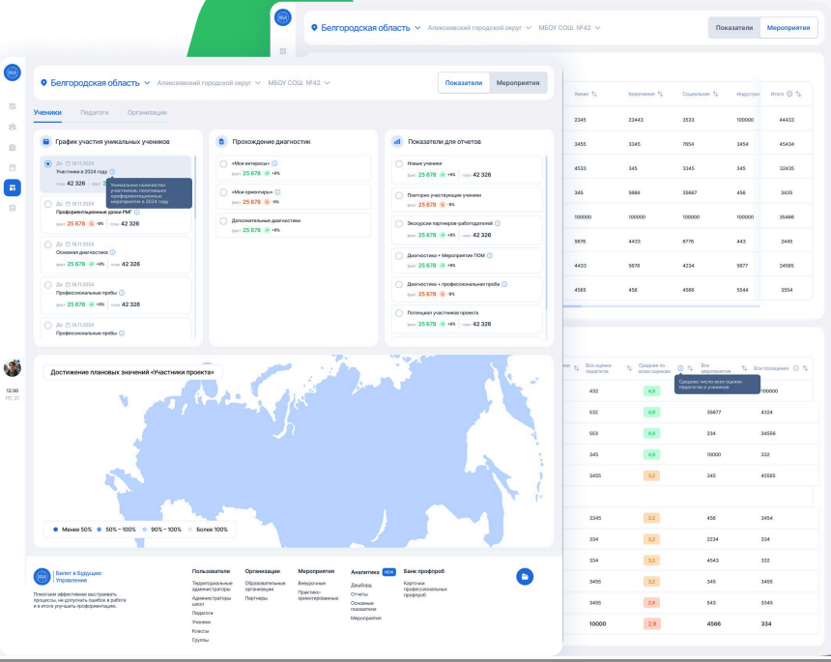


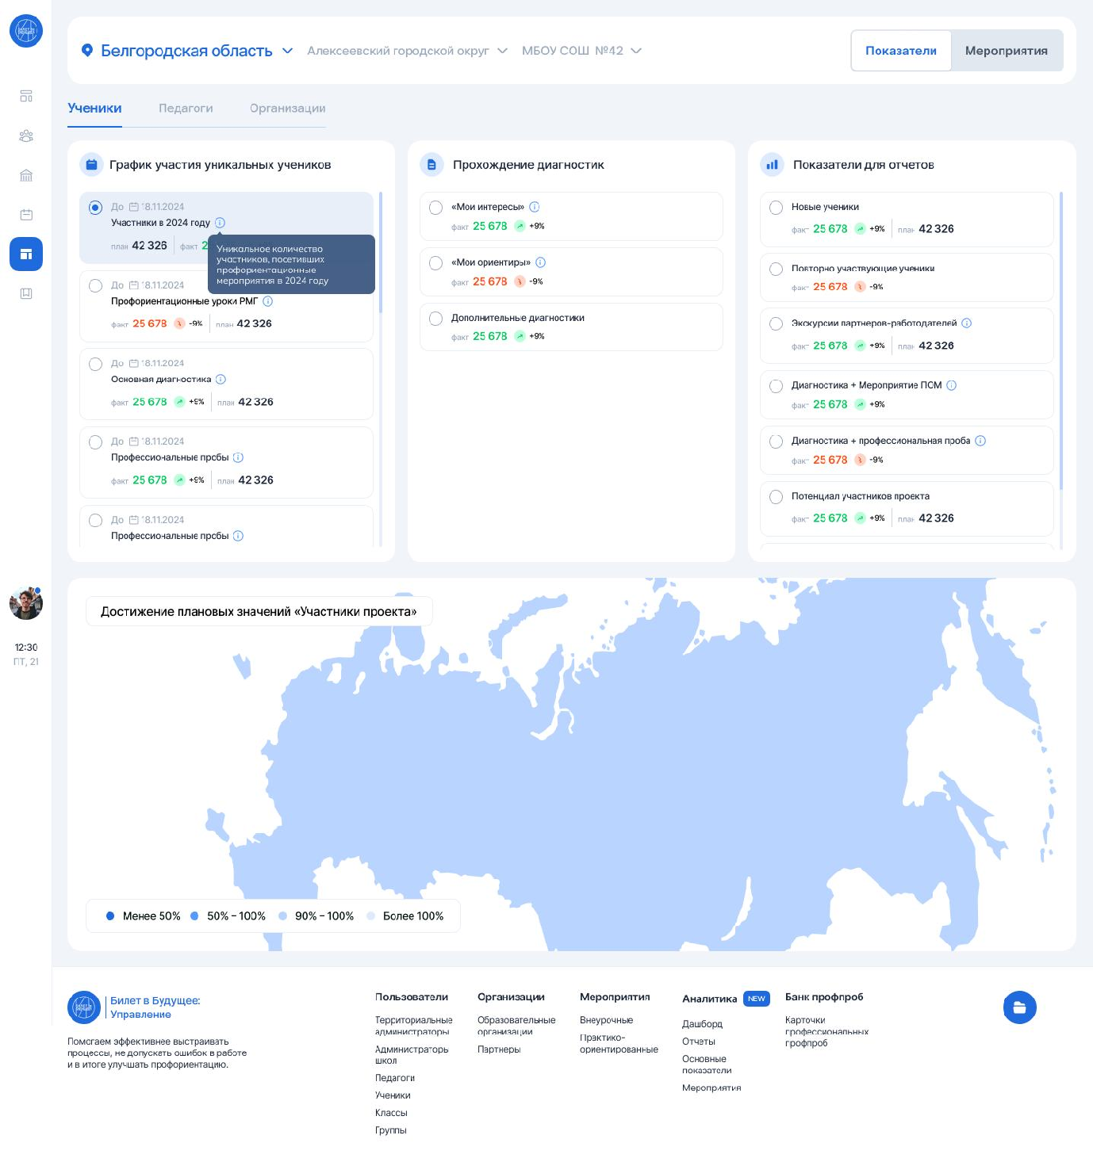

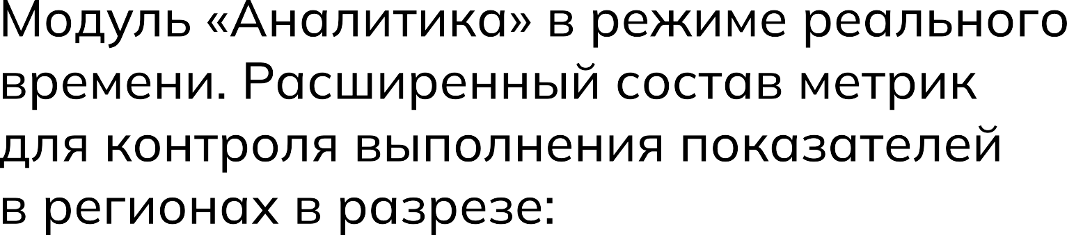
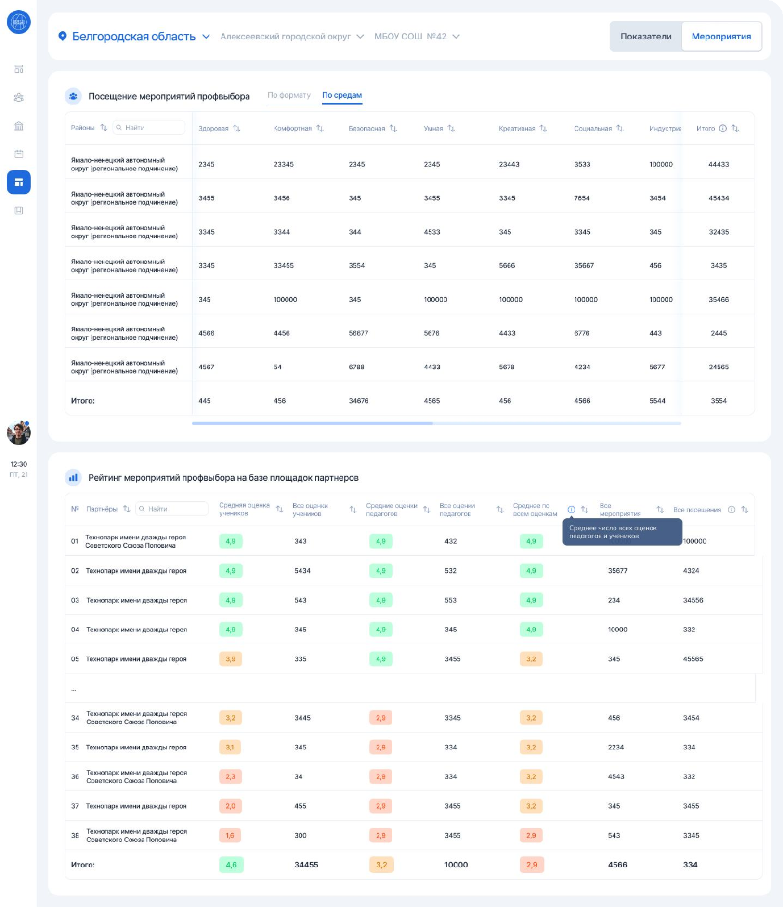
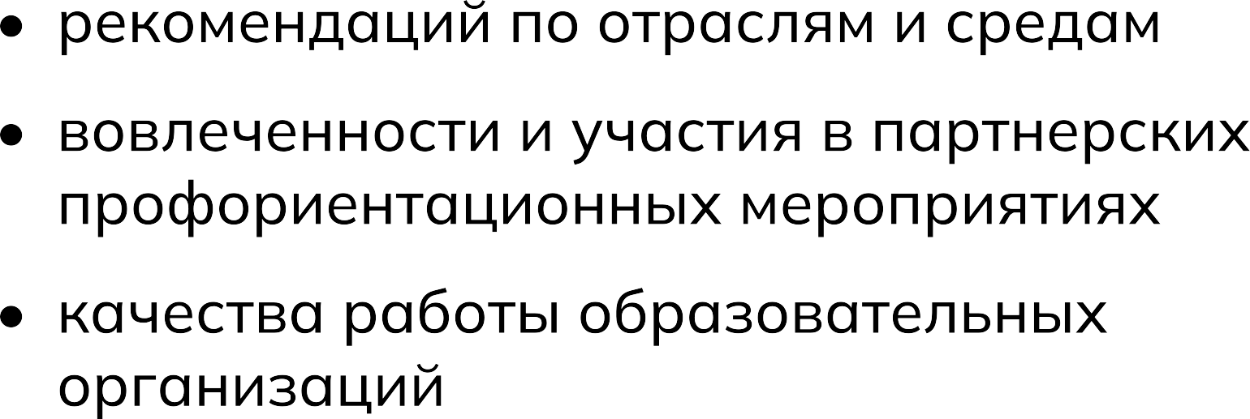



ПОРТАЛ «БИЛЕТ В БУДУЩЕЕ» – ЦИФРОВОЕ ЯДРО ЕДИНОЙ МОДЕЛИ ПРОФОРИЕНТАЦИИ
https://bvbinfo.ru/
инструмент контроля за реализацией профориентационных мероприятий
в соответствии с приоритетными профессиями субъектов РФ

Slide 27


СОВРЕМЕННЫЕ ТЕХНОЛОГИИ, ФОРМЫ И МЕТОДЫ В ОРГАНИЗАЦИИ ПРОФОРИЕНТАЦИОННОЙ РАБОТЫ С ОБУЧАЮЩИМИСЯ
ТЕХНОЛОГИИ СОПРОВОЖДЕНИЯ ПРОФЕССИОНАЛЬНОГО САМООПРЕДЕЛЕНИЯ ОБУЧАЮЩИХСЯ,
в основе которых лежит практико-ориентированное обучение
РАСШИРЕНИЕ ПРАКТИКО-ОРИЕНТИРОВАННЫХ ФОРМАТОВ ПРОФОРИЕНТАЦИОННЫХ МЕРОПРИЯТИЙ
Профессиональные пробы
Профориентационные экскурсии и квесты
Конкурсы инновационных творческих идей в области прикладных проектов (решение кейсов, разработанных профильными отраслевыми предприятиями/организациями)
День в Центре молодежного инновационного творчества
Открытые отраслевые уроки
Уроки в учебно-производственной мастерской
Уроки в центре прикладных квалификаций
Профессиональные стажировки
Коуч-сеты/мастер-классы /тренинги от чемпионов
Фестивали профессий образовательно-производственного кластера
Тематические парки/техпаркуры
Творческие мастерские/лаборатории
Воркшопы
Хакатоны
Хенд-хантинги
Skills-ландия
День поля, День промышленности, др.
Летние профильные смены, например, агросмена «В мире профессий группы компаний АСБ»
Профориентационные школы
Менторство и др.
ИНСТРУМЕНТЫ

Slide 28










ФЛАГМАНСКИЕ ПРОЕКТЫ И ПРОГРАММЫ В ОБЛАСТИ ПРОФЕССИОНАЛЬНОГО ОРИЕНТИРОВАНИЯ, ОБЕСПЕЧИВАЮЩИЕ МАРШРУТИЗАЦИЮ ШКОЛЬНИКОВ К РАБОТОДАТЕЛЯМ

Slide 29






Фестивали профессий («ПрофиГрад», «Профессионалы», ЕДОД «Профессионалитет»)

Slide 30


Slide 31





КАЛЕНДАРНО-ТЕМАТИЧЕСКИЙ ПЛАН ЗАНЯТИЙ КУРСА ВНЕУРОЧНОЙ ДЕЯТЕЛЬНОСТИ «РОССИЯ – МОИ ГОРИЗОНТЫ» C ВКЛЮЧЕНИЕМ РЕГИОНАЛЬНОГО КОМПОНЕНТА В 2025-2026 УЧЕБНОМ ГОДУ
https://ipk.68edu.ru/proekty/professionalnoe-samoopredelenie-obuchayushchikhsya/regionalnyy-aspekt/rossiya-moi-gorizonty-regionalnyy-komponent/

Slide 32


РЕГИОНАЛЬНЫЙ АСПЕКТ КУРСА ВНЕУРОЧНОЙ ДЕЯТЕЛЬНОСТИ «ТАМБОВЩИНА-МОИ ГОРИЗОНТЫ,17 УРОКОВ

Slide 33


Slide 34


Slide 35


Slide 36


Slide 37
Компетенция | ОО (участник РЕГИОН) | Кол-во
Агрономия (Юниоры) | МБОУ "СОШ №1" города Кирсанова | 2
 | Филиал МБОУ "Уваровщинская сош" в с. Калаис | 1
 | МБОУ "Умётская агроинженерная школа" | 1
 | МАОУ "Татановская СОШ" | 1
 |  | Кол-во
Веб-технологии (Юниоры) | МБОУ "Школа-ЭКОТЕХ" г. Котовска | 1
 | ТОГАОУ "Школа №3 - Центр профнавигации и развития карьеры" | 1
 | МАОУ СОШ №5 "Центр ИнТех" | 1
 | МАОУ "Лицей №14 имени Заслуженного учителя Российской Федерации А.М. Кузьмина" | 1
 | СОШ 22 | 1
 |  | Кол-во
Ветеринария (Юниоры) | МБОУ "Комсомольская СОШ" | 2
 | МБОУ "Никифоровская СОШ N2" | 1
 | МАОУ "Татановская СОШ" | 1
 | МАОУ "Цнинская СОШ №2" | 1
 |  | Кол-во
Лабораторный химический анализ (Юниоры) | МБОУ "Школа-ЭКОТЕХ" г. Котовска | 1
 | МАОУ "Лицей №14 | 1
 | МБОУ "СОШ №3 с УИОП" г. Котовска | 2
 | МАОУ "Цнинская СОШ №2" | 1
 | СОШ №1 с УГИОП (подали 5, выбирают) | 1
 |  | Кол-во
Организация экскурсионных услуг (Юниоры) | МБОУ СОШ № 18 имени Э.Д. Потапова | 1
 | МБОУ СОШ № 7 г. Мичуринск | 1
 | МБОУ СОШ №19 г. Мичуринска | 2
 | МБОУ СОШ №1 г.Мичуринск | 2
 |  | Кол-во
Поварское дело (Юниоры) | МАОУ СОШ №9 | 1
 | МБОУ "Оборонинская СОШ" | 1
 | ТОГАОУ "Школа №3 - Центр профнавигации и развития карьеры" | 2
 | МАОУ СОШ № 31 | 1
 |  | Кол-во
Предпринимательство (Юниоры) | МАОУ "СОШ №5 "НТЦ ИМ.И.В.Мичурина" | 1
 | МБОУ"СОШ № 1(с УИОП)" Моршанск | 1
 | МАОУ "Цнинская СОШ №2" | 1
 | МАОУ "Татановская СОШ" | 2
 |  | Кол-во
Работы на токарных универсальных станках (Юниоры) | МАОУ СОШ №5 "Центр ИнТех" | 1
 | МБОУ "Школа-ЭКОТЕХ" г. Котовска | 1
 | МАОУ СОШ №2 Тамбов | 2
 | МБОУ "Оборонинская СОШ" | 1
30 ОО 76 человек 14 компетенций
Компетенция | ОО (участник РЕГИОН) | Кол-во
Вожатская деятельность (Юниоры) | МБОУ "Оборонинская СОШ" | 1
 | МБОУ "Первомайская СОШ" | 1
 | МБОУ " Жердевская СОШ" | 1
 | МБОУ СОШ № 2 им. Н. И. Бореева, г. Моршанск | 1
 | МБОУ "Лицей г.Уварово им. А.И.Данилова" | 1
 |  | Кол-во
Реклама (Юниоры) | МБОУ Староюрьевская СОШ | 1
 | МБОУ СОШ № 9 г. Мичуруинск | 2
 | МАОУ "СОШ №5 "НТЦ им. И.В. Мичурина" | 2
 | МБОУ "Первомайская СОШ" | 1
 |  | Кол-во
Технологии моды (Юниоры) | МАОУ СОШ №5 "Центр ИнТех" | 1
 | МБОУ СОШ № 3 | 1
 | МБОУ СОШ №4 г.Рассказово | 1
 | Рассказовский филиал МБОУ Платоновская СОШ | 1
 | Нижнеспасский филиал МБОУ Верхнеспасской СОШ | 1
 |  | Кол-во
Туризм (Юниоры) | МАОУ СОШ №9 | 1
 | ТОГАОУ "Школа №3 - Центр профнавигации и развития карьеры" | 1
 | МАОУ СОШ № 31 | 3
 |  | Кол-во
Эксплуатация беспилотных авиационных систем (Юниоры) | МАОУ СОШ №2 Тамбов | 1
 | МАОУ СОШ №5 "Центр ИнТех" | 1
 | МБОУ "Оборонинская СОШ" | 1
 | МБОУ "Первомайская СОШ" (подали 5, выбирают) | 1
 | Уваровский кадетский корпус им.Св.Георгия Победоносца | 1
 | МБОУ "СОШ №1 (с углубленным изучением отдельных предметов)" г. Моршанск | 1
 | МАОУ "Лицей №14 имени Заслуженного учителя Российской Федерации А.М. Кузьмина" | 1
 | МБОУ "Школа-ЭКОТЕХ" г. Котовска | 1
 |  | Кол-во
Преподавание в младших классах (Юниоры) ) | МАОУ "Цнинская СОШ №2" | 1
 | МБОУ "Жердевская СОШ" | 1
 | МБОУ СОШ № 2 им. Н. И. Бореева, г. Моршанск | 1
 | МБОУ "Лицей г. Уварово им. А. И. Данилова" | 1
 | МБОУ "Первомайская СОШ" учебный корпус № 1 имени Героя России А.В. Кондрашкина | 1
 | Всего | 76

Slide 38

МОДЕЛЬ ПОСТРОЕНИЯ УСКОРЕННОЙ ОБРАЗОВАТЕЛЬНОЙ ТРАЕКТОРИИ
Высшее образование
Рынок труда
Среднее профессиональное образование
ИУП по программе освоения профессии СПО
ИУП по программе освоения специальности СПО
Индивидуальная траектория освоения образовательной программы
8-9 классы
(предпрофильная подготовка)
9 классов (основное общее)
10-11 классы (профильное обучение)
Профильные предпрофессиональные классы (инженерные, психолого-педагогические, агроклассы, ИТ-классы, медицинские, др.)
Дополнительное образование
Творческие проектные лаборатории
Научно-техническое творчество детей и молодежи
Чемпионаты профмастерства «Профессионалы», «Абилимпикс», «АГРОНТРИ», олимпиада НТИ и др.
Профессиональные пробы
Профессиональная подготовка
Опережающее освоение дисциплин СПО
Опережающее освоение модулей программ СПО

Slide 39



СПАСИБО ЗА ВНИМАНИЕ!
Тамбовское областное государственное образовательное автономное учреждение дополнительного профессионального образования «Институт повышения квалификации работников образования»
Юридический адрес:
392000 г. Тамбов, ул. Советская, 108/8
Телефон/факс: приемная (4752) 63-05-09,
факс (4752) 63-05-08
Электронная почта:
toipkro@obraz.tambov.gov.ru
Сайт: http://ipk.68edu.ru

